Slide 1
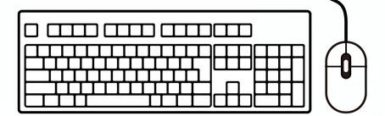
この実験ではスペースとマウス
（あるいはトラックパッド）を使用します。
片手でスペース，もう片方の手でマウスを操作してください。
スペースを押す指は固定して，課題が終わるまで同じ指を使ってください。
「次へ」を押して下さい。説明の続きに進みます。

Slide 2
本実験では、簡単な課題中に生じる「ぼんやり」や 「思考のさまよい」について調べます。 まず、基本となる簡単な注意課題について説明します。 注意課題では、1桁の数字（1から9のどれか）が画面中央に1つずつ表れます。 数字が出たら可能な限り素早くスペースを押してください。 ただし、数字が「3」だった場合はスペースを押さないでください。 1つの数字が表示される時間は1.0秒で、その後、 2.0秒のなにもない画面が呈示されます。 この数字呈示とクリックを何回も繰り返します。 ここまでご理解いただけたら 「次へ」を押して下さい。 説明の続きに進みます。

Slide 3
「3」はあまり出てこないように設定してあるので、 基本的にスペースを押すことを繰り返すことになります。 そして、たまにでてくる「3」では、スペースを押さずに 次の数字が出るのを待ってください。 まとめると、「3」以外の数字に対し素早くスペースを押す という動作を繰り返す中で、たまに出てくる 「3」に対し反応を抑制するという課題です。 ここまでご理解いただけたら 「次へ」を押して下さい。 説明の続きに進みます。

Slide 4
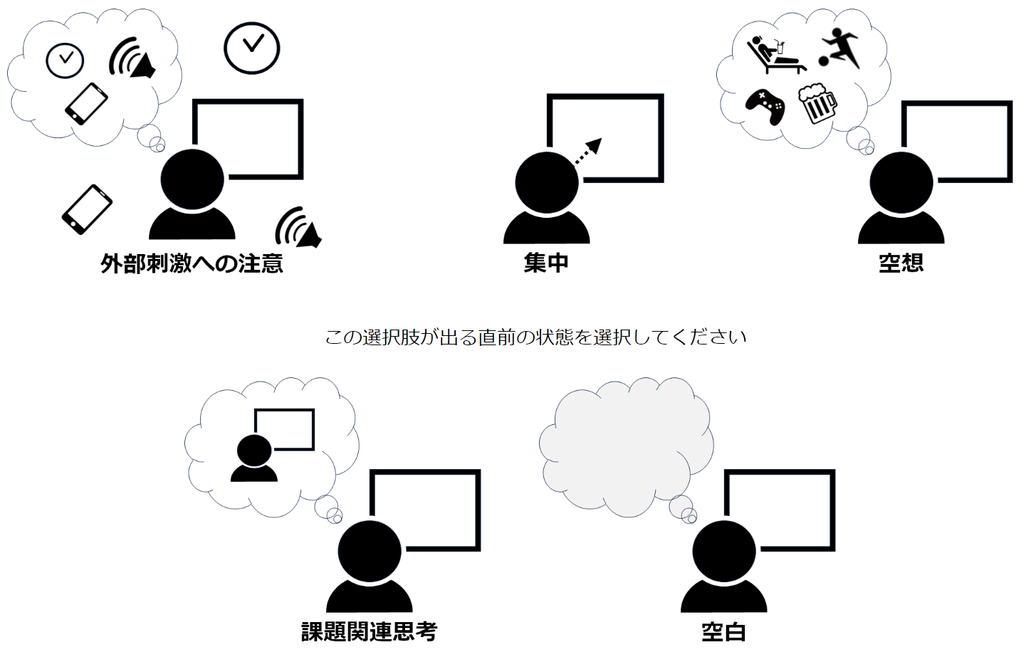
上記の課題中、ランダムなタイミングで
以下のような画面が出てきます。
この画面になったら、その画面が提示された瞬間（提示される直前）
の思考内容をマウスクリックで選択してください。
これから、それぞれについて詳しく説明します。
「次へ」を押してください。

Slide 5
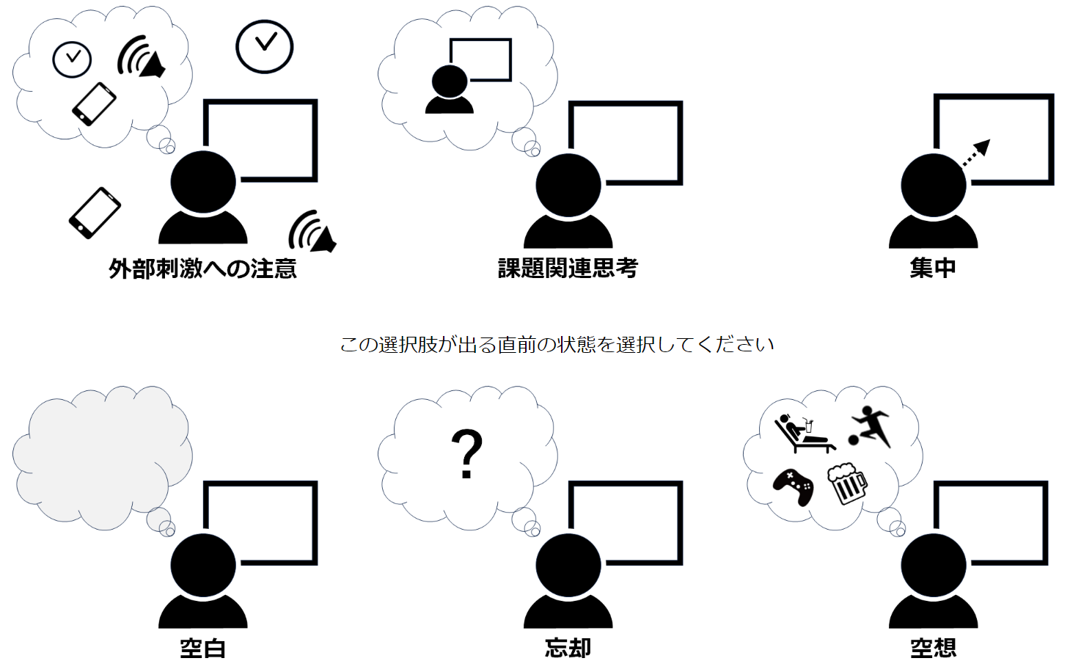
上記の課題中、ランダムなタイミングで
以下のような画面が出てきます。
この画面になったら、その画面が提示された瞬間（提示される直前）
の思考内容をマウスクリックで選択してください。
これから、それぞれについて詳しく説明します。
「次へ」を押してください。

Slide 6
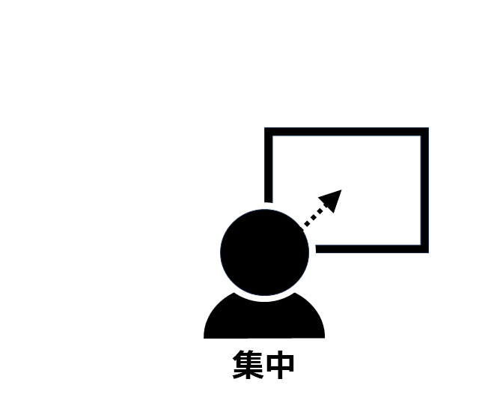
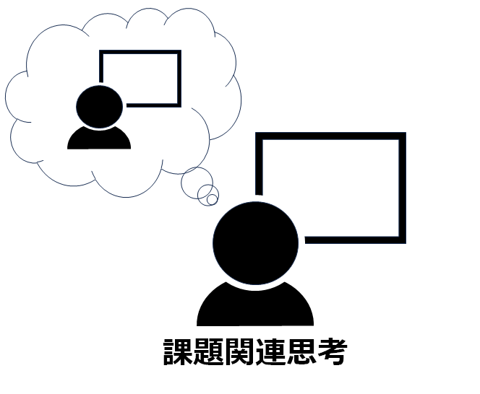
課題に関係することを考えている状態です。例：「６」ってよく見ると変な形だな、
連続して同じ数字が出てきたな、等
課題に集中している状態です。
確認できたら、「次へ」を押してください。

Slide 7

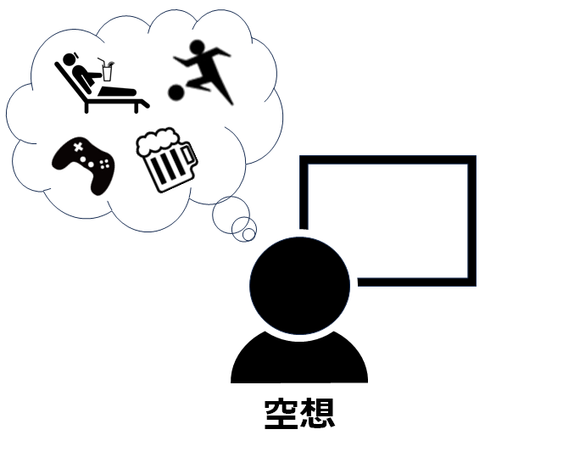
課題とは関係のない環境などに対して注意が向いている状態です。
例： エアコンの音が気になるな、
いい匂いがするな、等
課題や外部刺激とは関係のない事柄に
ついて考えている状態です。
例： 夜ご飯どうしようかな、
昨日のドラマ面白かったな、等
確認できたら、「次へ」を押してください。

Slide 8
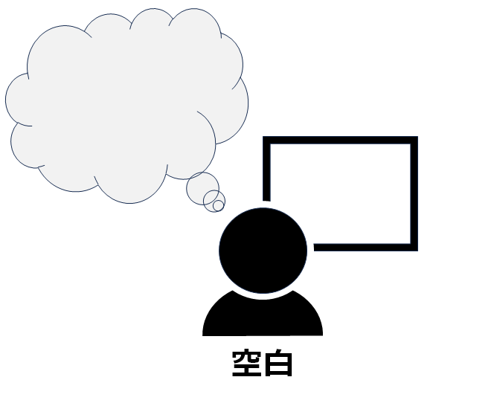
課題に集中していたわけではないが
思考がない、全く何も考えていなかった、という状態です。
確認できたら、「次へ」を押してください。

Slide 9
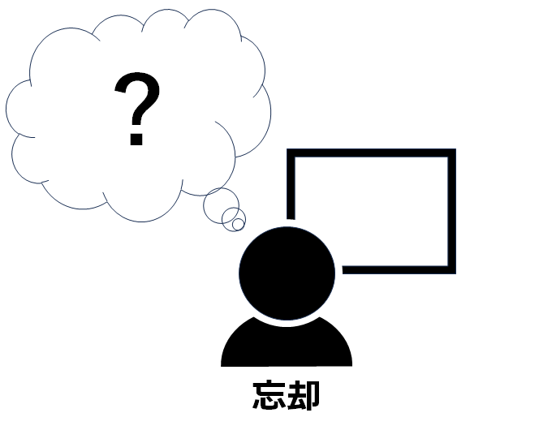
課題に集中していたわけではないが
思考がない、全く何も考えていなかった、という状態です。
何か考えていたが、忘れてしまったあるいは言葉にできない状態です。
確認できたら、「次へ」を押してください。

Slide 10
これらの選択肢の配置は毎回ランダムに変わります。
この画面が出てきたら、その直前（長くて2-3秒）の思考について
思い出して頂き、いずれに当てはまるかを選んで下さい。
確認できたら「次へ」を押してください。

Slide 11
これらの選択肢の配置は毎回ランダムに変わります。
この画面が出てきたら、その直前（長くて2-3秒）の思考について
思い出して頂き、いずれに当てはまるかを選んで下さい。
確認できたら「次へ」を押してください。

Slide 12
もう一度、同じ課題を実行していただきます。
ただし、選択肢の数が5つから6つに増えます。
他の選択肢と「忘却」を区別して、お答えください。
「次へ」を押すと，課題が始まります。
増えた選択肢は「忘却」です。
何か考えていたが、忘れてしまったあるいは言葉にできない状態です。

Slide 13
もう一度、同じ課題を実行していただきます。
ただし、選択肢の数が6つから5つに減ります。
直前の状態を忘れてしまった場合は、
一番近いと思われる選択肢を選んでください。
「次へ」を押すと，課題が始まります
減った選択肢は「忘却」です。

